Slide 1
Unity 환경 설치방법
LINKLAB
2019. 07. 05

Slide 2
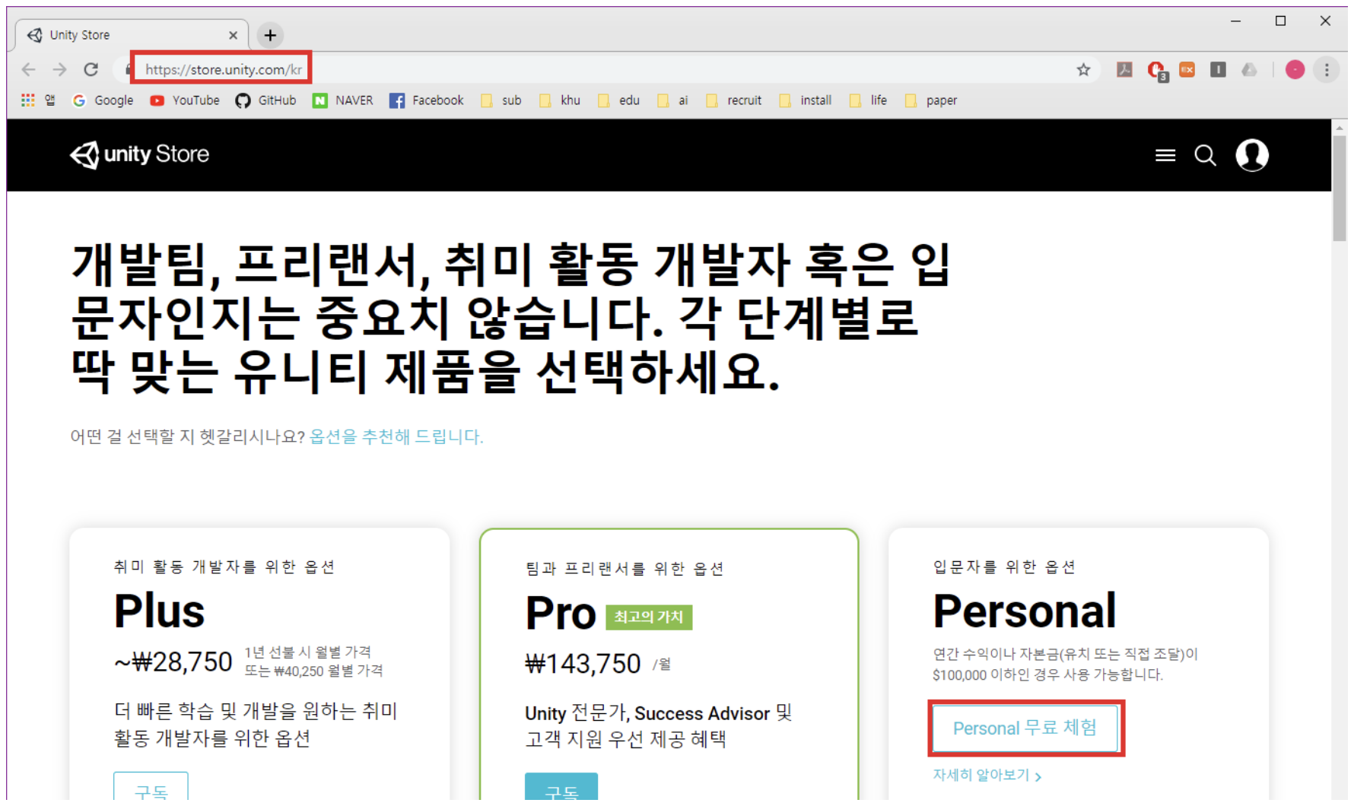
Unity
Personal 무료 버전을 선택하고 Unity Hub을 설치합니다.
unity 최신 버전 설치 url : https://store.unity.com/kr

Slide 3
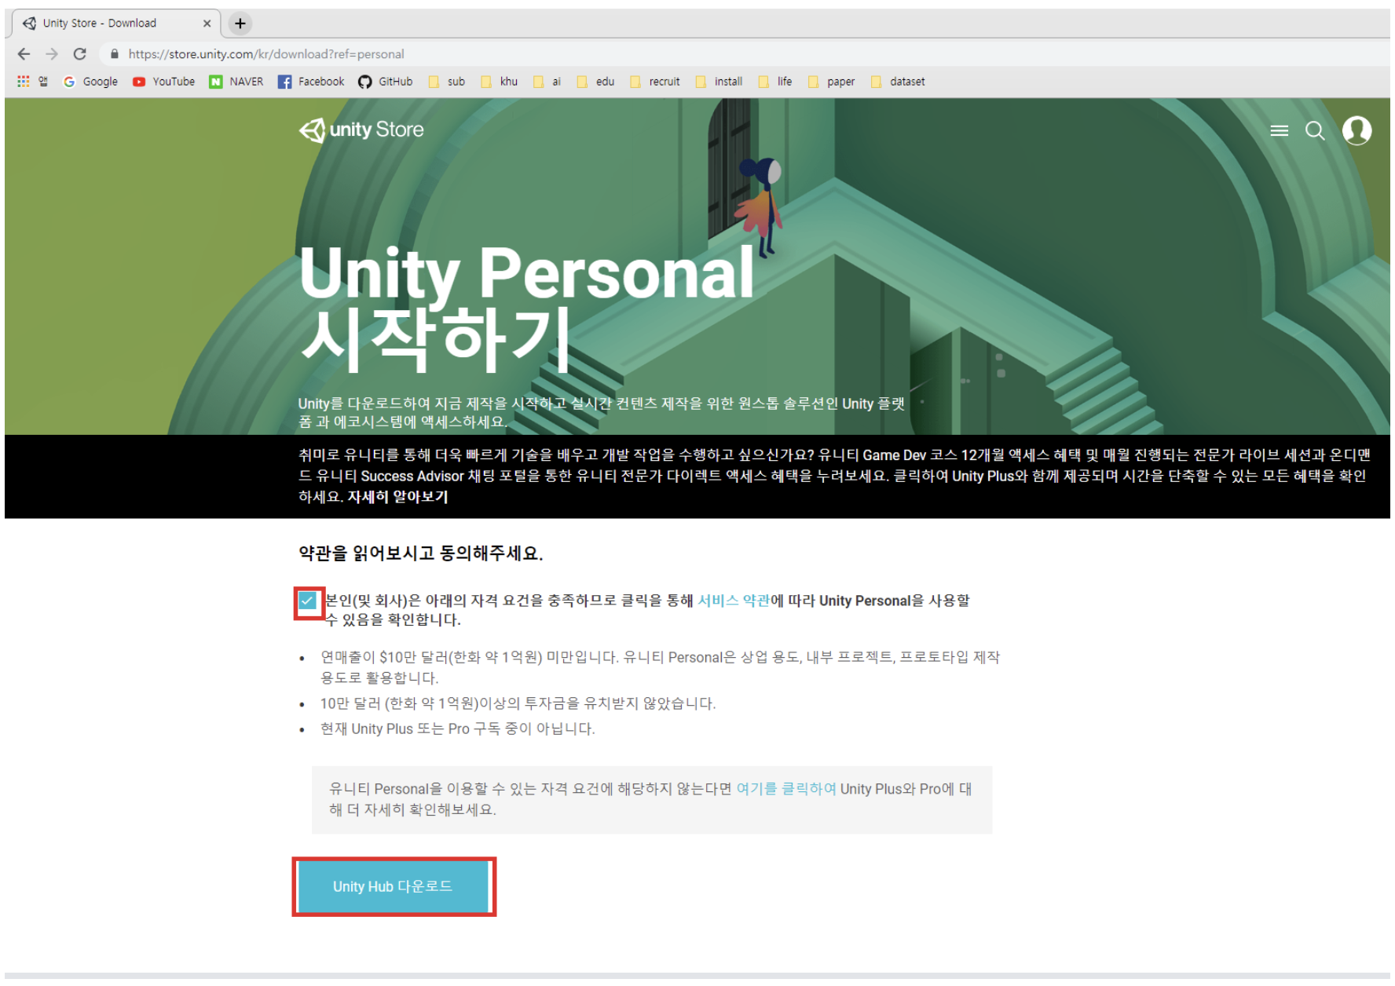
Unity
Personal 버전을 클릭하면 다음과 같은 화면이 나오고 여기서 Unity Hub를 설치해줍니다.

Slide 4
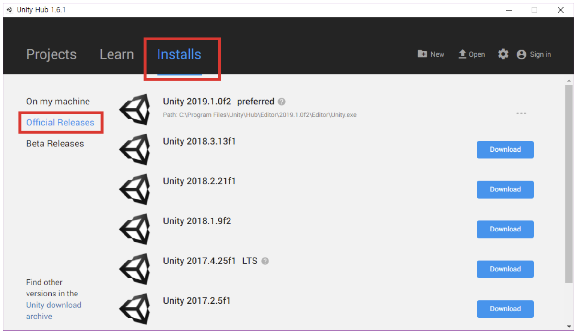
Unity
Unity Hub를 설치하면 실행하여 아래 그림과 같이 Installs의 Official Releases에서 원하는 버전을 설치하여줍니다. (2019.1.0f2)

Slide 5
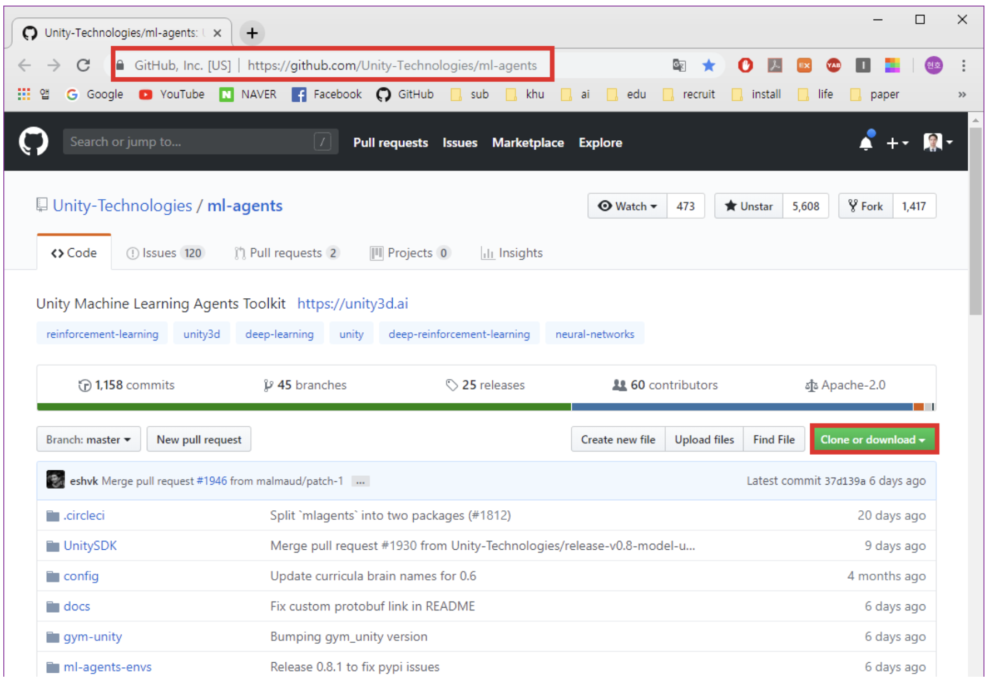
Unity ML Agents
Unity ML Agents 설치
Download ZIP 이나 git clone 을 이용하여 설치합니다.
Unity ML Agents 설치 url : https://github.com/Unity-Technologies/ml-agents

Slide 6
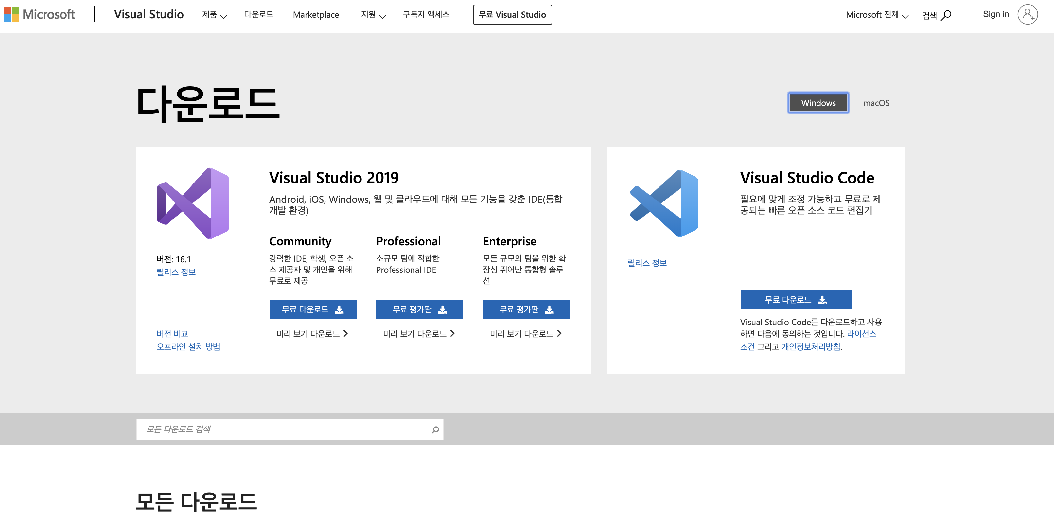
Visual Studio
Visual Studio 2017 설치
Visual Studio 2017설치 url : https://visualstudio.microsoft.com/ko/downloads/
2019 버전 설치버전을 우선 다운받고나서 설치파일 실행시키고 2017버전을 설치합니다.

Slide 7
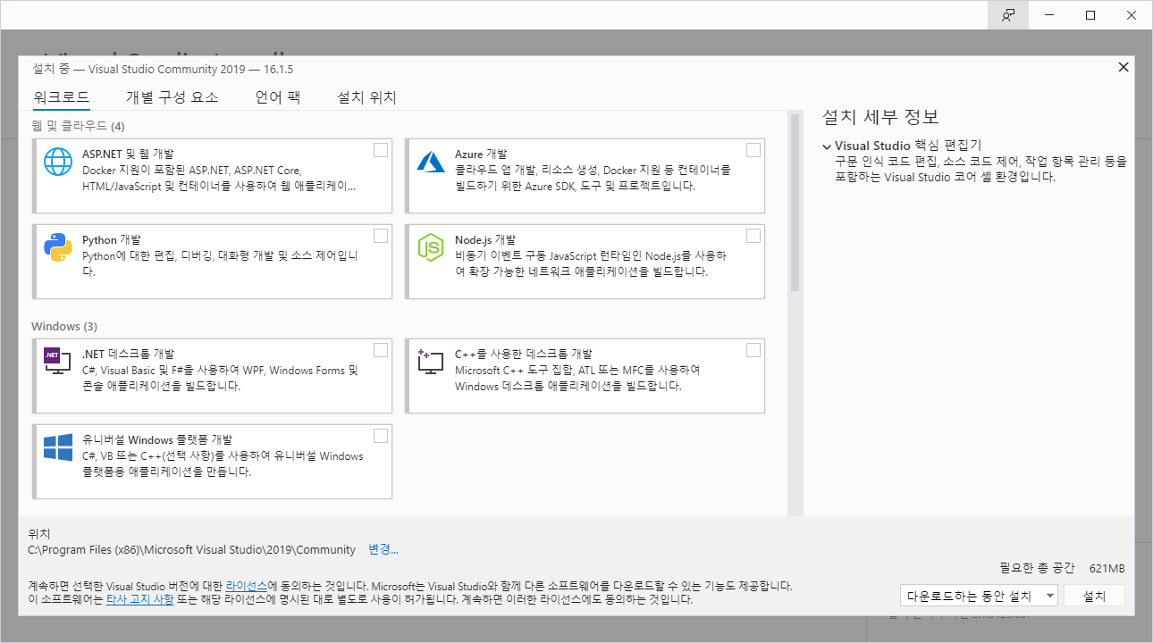
Visual Studio
Visual Studio 2017 설치
실행시키면 2019버전 설치창이 나오는데 이 창을 먼저 닫아줍니다.

Slide 8
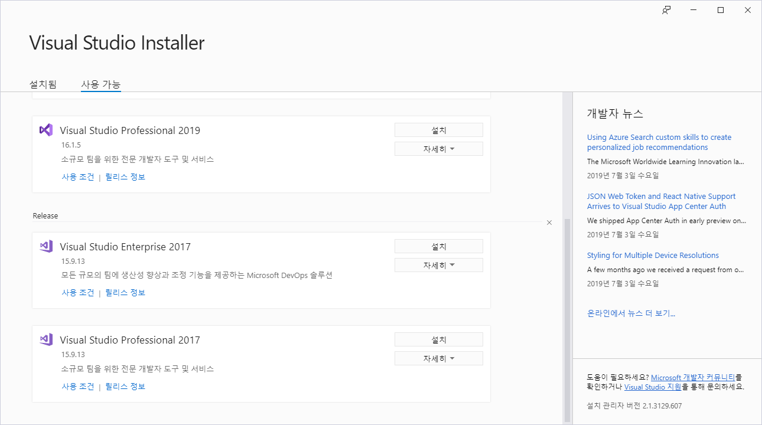
Visual Studio
Visual Studio 2017 설치
사용가능 탭을 먼저 눌러줍니다.
그리고 Visual Studio Community 버전 설치를 눌러주어 설치합니다.

Slide 9
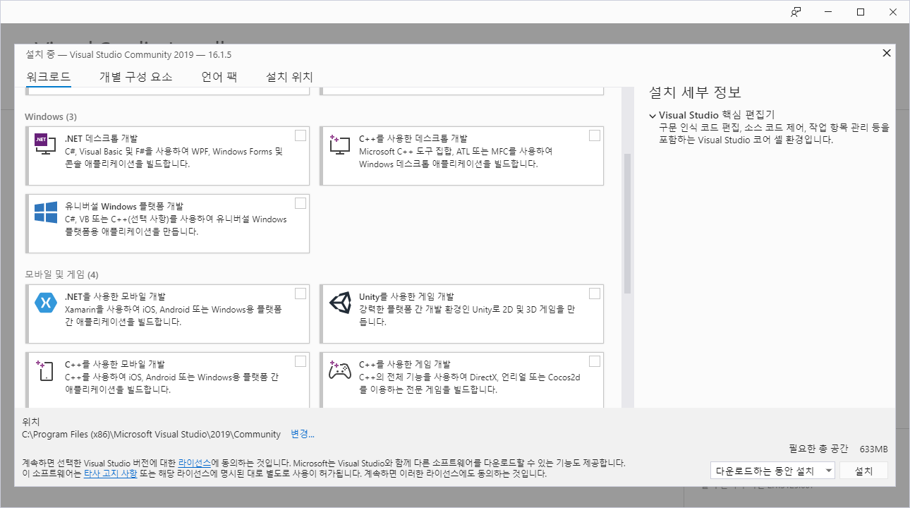
Visual Studio
Visual Studio 2017 설치
워크로드 탭에서 C++를 싸용한 데스크톱 개발, Unity를 사용한 게임게발 체크박스를 누르고 설치를 진행합니다.

